Slide 1
Технологія
Java Server Faces (JSF)
(Курс “Інформаційні технології”)
2009

Slide 2
Технологія Java Server Faces. Концепції
JSF близька до традиційних технологій розробки інтерфейсів — “Swing для Web-додатків”.
Java Server Faces (JSF) — це ...
Спрощено, але по суті:
. . . це технологія розробки розвинених (багатих) інтерфейсів для Web-додатків, ключовими засадами якої є:
    компонентний підхід;
    вирішення на боці сервера (server side технологія);
    фреймворк-орієнтоване рішення з використанням архітектури MVC.
Notes:
Більшість програмних систем - це інструментальні засоби, які використовуються у виробничій діяльності. Розробники ПС повинні бути переконані, що їх продукт дійсно допоможе людям, а не буде “баластом”, що тільки нав'язується начальством. Тому розробнику перш ніж безпосередньо братись за реалізацію ПС, треба спочатку зрозуміти ділову сферу. Реальним кроком для цього є ділове моделювання (або бізнес-моделювання, моделювання виробничої діяльності організації чи підприємства).

Slide 3
Технологія Java Server Faces. Концепції
“Стандарт”
Java Server Faces (JSF) — це ...
Формально, але важливо:
. . . це стандартизована специфікація (стандартний фреймворк з
GUI -компонентами для Web-додатків) за поданням Sun Microsystem
(JSR 127 Java Community Process).
JSF є стандартом і є частиною ще одного стандарту — Java EE.
До стандартної специфікації фірмою Sun додається ще й “стандартна реалізація” — Reference Implemantation (RI) — набір jar -бібліотек Sun(RI) JSF.
Є й альтернативні реалізації, найбільш цитована — Apache MyFace. Є й розширення, наприклад, Apache Trinidad.
. . . — наявність потужної підтримки від розробників (Sun, IBM, Oracle etc):
  розвинені бібліотечні надбудови;
  WISYWYG -засоби;
  інтегровані засоби розробки (IDE).
“Стандарт”, а це “означає” ...
Notes:
Більшість програмних систем - це інструментальні засоби, які використовуються у виробничій діяльності. Розробники ПС повинні бути переконані, що їх продукт дійсно допоможе людям, а не буде “баластом”, що тільки нав'язується начальством. Тому розробнику перш ніж безпосередньо братись за реалізацію ПС, треба спочатку зрозуміти ділову сферу. Реальним кроком для цього є ділове моделювання (або бізнес-моделювання, моделювання виробничої діяльності організації чи підприємства).

Slide 4
Технологія Java Server Faces. Концепції
Дві складові JSF :
    Java API для “традиційних” GUI -компонентів, а також для реалізації управління їх станом, обробки подій та деяких інших практично важливих задач: валідації та конвертування даних, підтримки навігації між сторінками.
    Бібліотеки тегів для GUI -компонентів сторінок браузера.
      Стандартом підтримується тільки бібліотека для традиційних (html) браузерів — JSP - бібліотека
      html-basic.tld
Підтримується специфікацією
Notes:
Більшість програмних систем - це інструментальні засоби, які використовуються у виробничій діяльності. Розробники ПС повинні бути переконані, що їх продукт дійсно допоможе людям, а не буде “баластом”, що тільки нав'язується начальством. Тому розробнику перш ніж безпосередньо братись за реалізацію ПС, треба спочатку зрозуміти ділову сферу. Реальним кроком для цього є ділове моделювання (або бізнес-моделювання, моделювання виробничої діяльності організації чи підприємства).

Slide 5
“Вимальовування” (rendering) компонентів
Функціональність компонента визначається класом (UIComponent) бібліотеки компонентів
Тег компонента розміченої (ML) сторінки
За тегом визначається вигляд компонента у браузері — це забезпечує Rendering Kit
Теги <h:command-button>, <h:command-hyperlink> за функціональністю однотипні – їм відповідає єдиний клас UICommand, а в html-браузері вони відображаються по-різному
Rendering Kits:
  Sun: Standard HTML Rendering Kit;
  WML Rendering Kit
    WML – Wireless ML, WML-браузери (у мобільних телефонах)
Підтримується специфікацією
Notes:
Більшість програмних систем - це інструментальні засоби, які використовуються у виробничій діяльності. Розробники ПС повинні бути переконані, що їх продукт дійсно допоможе людям, а не буде “баластом”, що тільки нав'язується начальством. Тому розробнику перш ніж безпосередньо братись за реалізацію ПС, треба спочатку зрозуміти ділову сферу. Реальним кроком для цього є ділове моделювання (або бізнес-моделювання, моделювання виробничої діяльності організації чи підприємства).

Slide 6
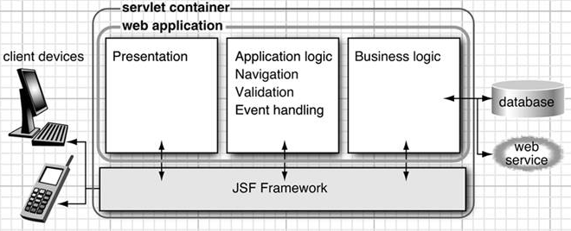

Технологія Java Server Faces. Rendering
core JavaServer™ Faces By DAVID GEARY, CAY HORSTMANN Publisher : Addison Wesley Pub Date : June 15, 2004
ISBN : 0-13-146305-5 Pages : 552
Notes:
Більшість програмних систем - це інструментальні засоби, які використовуються у виробничій діяльності. Розробники ПС повинні бути переконані, що їх продукт дійсно допоможе людям, а не буде “баластом”, що тільки нав'язується начальством. Тому розробнику перш ніж безпосередньо братись за реалізацію ПС, треба спочатку зрозуміти ділову сферу. Реальним кроком для цього є ділове моделювання (або бізнес-моделювання, моделювання виробничої діяльності організації чи підприємства).

Slide 7
Теги та класи
. . .Binding
<managed-bean>
<managed-bean-name>contactController</managed-bean-name>
<managed-bean-class>
com.ttp.controller.ContactController
. . .
faces-config.xml(фрагмент)
<h:commandLink binding="#{contactController.addCommand}"
action="#{contactController.addNew}"
value="Add new contact" />
<h:commandButton
binding="#{contactController.saveCommand}"
action="#{contactController.save}" />
contacts.jsp (фрагмент)
public class ContactController {
. . .
/** add new contact link. */
private UICommand addCommand;
/** save command. */
private UICommand saveCommand;
. . .
ContactController.java
(фрагмент)
Notes:
Більшість програмних систем - це інструментальні засоби, які використовуються у виробничій діяльності. Розробники ПС повинні бути переконані, що їх продукт дійсно допоможе людям, а не буде “баластом”, що тільки нав'язується начальством. Тому розробнику перш ніж безпосередньо братись за реалізацію ПС, треба спочатку зрозуміти ділову сферу. Реальним кроком для цього є ділове моделювання (або бізнес-моделювання, моделювання виробничої діяльності організації чи підприємства).

Slide 8
Принципові засади та функціональність
Відокремлення бізнес-логіки від інтерфейсу, MVC архітектура.
Використання традиційної концепції графічного інтерфейсу GUI на компонентній основі:
  підтримка управління станом компонент;
  реалізація та обробка подій (на боці сервера!) з використанням моделі публікації подій
    Якщо у Model 2 та в action-орієнтованих фреймворках підтримка концепції подій має примітивний характер (використовується схема “запит - обробка”), то JSF пропонує повноцінний набір подій, включаючи вибір пункту меню, натискання на кнопку і т.д.
Rendering Kit з метою підтримки принципово різних технологій відображення сторінок (браузерних технологій).
Notes:
Більшість програмних систем - це інструментальні засоби, які використовуються у виробничій діяльності. Розробники ПС повинні бути переконані, що їх продукт дійсно допоможе людям, а не буде “баластом”, що тільки нав'язується начальством. Тому розробнику перш ніж безпосередньо братись за реалізацію ПС, треба спочатку зрозуміти ділову сферу. Реальним кроком для цього є ділове моделювання (або бізнес-моделювання, моделювання виробничої діяльності організації чи підприємства).

Slide 9
Технічні особливості
Використовується модель публікації подій.
Підтримується DI-container — контейнер для залежних компонентів (залежність декларується у конфігураційному файлі фреймворку).
Використовується концепція життєвого циклу (життєвого циклу JSF) з урахуванням потреб щодо:
  валідації уведених даних;
  конвертування даних.
Використання декларативного підходу (конфігураційних файлів) для управління переходами між сторінками (для управління навігацією).
Можлива інтеграція з іншими фреймворками (можна, наприклад, замінити стандартну підтримку DI у JSF на DI /IoC Spring).
Notes:
Більшість програмних систем - це інструментальні засоби, які використовуються у виробничій діяльності. Розробники ПС повинні бути переконані, що їх продукт дійсно допоможе людям, а не буде “баластом”, що тільки нав'язується начальством. Тому розробнику перш ніж безпосередньо братись за реалізацію ПС, треба спочатку зрозуміти ділову сферу. Реальним кроком для цього є ділове моделювання (або бізнес-моделювання, моделювання виробничої діяльності організації чи підприємства).

Slide 10
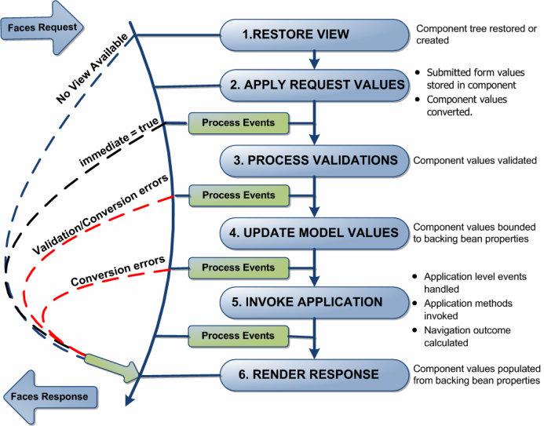
Життєвий цикл JSF
Notes:
Більшість програмних систем - це інструментальні засоби, які використовуються у виробничій діяльності. Розробники ПС повинні бути переконані, що їх продукт дійсно допоможе людям, а не буде “баластом”, що тільки нав'язується начальством. Тому розробнику перш ніж безпосередньо братись за реалізацію ПС, треба спочатку зрозуміти ділову сферу. Реальним кроком для цього є ділове моделювання (або бізнес-моделювання, моделювання виробничої діяльності організації чи підприємства).

Slide 11
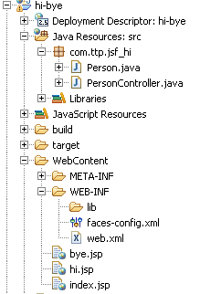
JSF як фреймворк. Склад проектів
Конфігураційний файл фреймворку
У ньому фігурує сервлет JSF - фреймворку
View
Notes:
Більшість програмних систем - це інструментальні засоби, які використовуються у виробничій діяльності. Розробники ПС повинні бути переконані, що їх продукт дійсно допоможе людям, а не буде “баластом”, що тільки нав'язується начальством. Тому розробнику перш ніж безпосередньо братись за реалізацію ПС, треба спочатку зрозуміти ділову сферу. Реальним кроком для цього є ділове моделювання (або бізнес-моделювання, моделювання виробничої діяльності організації чи підприємства).

Slide 12
JSF як фреймворк
Використання JSF -сервлета у конфігураційномуо файлі web.
Використання конфігураційного файла фреймворку —
faces-config.xml. Зокрема, у конфігураційному файлі визначаються:
  управляючі об'єкти;
  навігаційні правила.
Можна надавати додаткові конфігураційні файли, використовуючи параметр javax.faces.application.CONFIG_FILES і задаючи перелік (через кому) імен файлів.
<servlet>
<servlet-name>Faces Servlet</servlet-name>
<servlet-class>
javax.faces.webapp.FacesServlet
</servlet-class>
<load-on-startup>1</load-on-startup>
</servlet>
<servlet-mapping>
<servlet-name>Faces Servlet</servlet-name>
<url-pattern>*.faces</url-pattern>
</servlet-mapping>
Фрагмент web.xml
Notes:
Більшість програмних систем - це інструментальні засоби, які використовуються у виробничій діяльності. Розробники ПС повинні бути переконані, що їх продукт дійсно допоможе людям, а не буде “баластом”, що тільки нав'язується начальством. Тому розробнику перш ніж безпосередньо братись за реалізацію ПС, треба спочатку зрозуміти ділову сферу. Реальним кроком для цього є ділове моделювання (або бізнес-моделювання, моделювання виробничої діяльності організації чи підприємства).

Slide 13
Концептуальні частини JSF-проектів та їх зв'язування (1/2)
Управляючі об'єкти (managed-bean) – дозволяють управляти станом і поведінкою у проекті. Саме вони забезпечують зв'язок між шаром моделі (Model) і шаром представлення (View). Binding!
JSF-cторінки. Вони фактично надають презентаційну частину – View архітектурного патерну MVC. JSF -cторінка розглядається як дерево з JSF -компонентів. Часто таке дерево називають презентацією сторінки (View сторінки). Компонент-корінь дерева у визначається парою тегів <f:view> та </f:view>.
При класичному web-проектуванні (для HTML-браузерів) на основі JSF традиційно використовуються JSP-cторінки з двома додатковими бібліотеками:
<%@ taglib uri="http://java.sun.com/jsf/html"prefix="h"%>
<%@ taglib uri="http://java.sun.com/jsf/core"prefix="f"%>
Notes:
Більшість програмних систем - це інструментальні засоби, які використовуються у виробничій діяльності. Розробники ПС повинні бути переконані, що їх продукт дійсно допоможе людям, а не буде “баластом”, що тільки нав'язується начальством. Тому розробнику перш ніж безпосередньо братись за реалізацію ПС, треба спочатку зрозуміти ділову сферу. Реальним кроком для цього є ділове моделювання (або бізнес-моделювання, моделювання виробничої діяльності організації чи підприємства).

Slide 14
Концептуальні частини JSF-проектів та їх зв'язування (1/2)
<managed-bean>
<managed-bean-name>contactController</managed-bean-name>
<managed-bean-class>
com.ttp.controller.ContactController
. . .
faces-config.xml(фрагмент)
<h:commandLink binding="#{contactController.addCommand}"
action="#{contactController.addNew}"
value="Add new contact" />
<h:commandButton
binding="#{contactController.saveCommand}"
action="#{contactController.save}" />
contacts.jsp (фрагмент)
public class ContactController {
. . .
/** add new contact link. */
private UICommand addCommand;
/** save command. */
private UICommand saveCommand;
. . .
ContactController.java
(фрагмент)
Notes:
Більшість програмних систем - це інструментальні засоби, які використовуються у виробничій діяльності. Розробники ПС повинні бути переконані, що їх продукт дійсно допоможе людям, а не буде “баластом”, що тільки нав'язується начальством. Тому розробнику перш ніж безпосередньо братись за реалізацію ПС, треба спочатку зрозуміти ділову сферу. Реальним кроком для цього є ділове моделювання (або бізнес-моделювання, моделювання виробничої діяльності організації чи підприємства).

Slide 15
Концептуальні частини JSF -проектів та їх зв'язування (2/2)
<managed-bean>
<managed-bean-name>person</managed-bean-name>
<managed-bean-class> com.ttp.jsf_hi.Person
</managed-bean-class>
. . .
faces-config.xml(фрагмент)
<f:view>
. . .
<h:inputText id ="name" value="#{person.name}"/>
</f:view>
index.jsp (фрагмент)
public class Person {
private String name;
public void setName(String name) {. . .}
public String getName() {. . . }
}
Person.java
Notes:
Більшість програмних систем - це інструментальні засоби, які використовуються у виробничій діяльності. Розробники ПС повинні бути переконані, що їх продукт дійсно допоможе людям, а не буде “баластом”, що тільки нав'язується начальством. Тому розробнику перш ніж безпосередньо братись за реалізацію ПС, треба спочатку зрозуміти ділову сферу. Реальним кроком для цього є ділове моделювання (або бізнес-моделювання, моделювання виробничої діяльності організації чи підприємства).

Slide 16
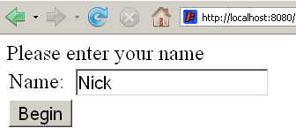
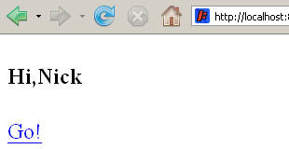
JSF EL (мова виразів JSF)
<f:view>
. . .
<h:inputText id ="name" value="#{person.name}"/>
. . .
</f:view>
index.jsp (фрагмент)
Тут <h:inputText> забезпечує двохсторонній зв'язок – уведене (зміне-не) дане у браузері буде автоматично збережене у біні (синхронізація).
public String beginAction() {//обробник
beginButton=0; //прапорець вимальовування кнопок
return "begin"; //для навігації
}
PersonController.java (фрагмент)
Notes:
Більшість програмних систем - це інструментальні засоби, які використовуються у виробничій діяльності. Розробники ПС повинні бути переконані, що їх продукт дійсно допоможе людям, а не буде “баластом”, що тільки нав'язується начальством. Тому розробнику перш ніж безпосередньо братись за реалізацію ПС, треба спочатку зрозуміти ділову сферу. Реальним кроком для цього є ділове моделювання (або бізнес-моделювання, моделювання виробничої діяльності організації чи підприємства).

Slide 17

Dependency Injection (DI) у JSF. Приклад 1 (hi-bye)
<managed-bean>
<managed-bean-name>personController</managed-bean-name>
<managed-bean-class>com.ttp.jsf_hi.PersonController
</managed-bean-class>
<managed-bean-scope>session</managed-bean-scope>
<managed-property>
<property-name>person</property-name>
<value>#{person}</value>
</managed-property>
</managed-bean>
<managed-bean>
<managed-bean-name>person</managed-bean-name>
<managed-bean-class>com.ttp.jsf_hi.Person
</managed-bean-class>
<managed-bean-scope>session</managed-bean-scope>
</managed-bean>
faces-config.xml(фрагмент)
Notes:
Більшість програмних систем - це інструментальні засоби, які використовуються у виробничій діяльності. Розробники ПС повинні бути переконані, що їх продукт дійсно допоможе людям, а не буде “баластом”, що тільки нав'язується начальством. Тому розробнику перш ніж безпосередньо братись за реалізацію ПС, треба спочатку зрозуміти ділову сферу. Реальним кроком для цього є ділове моделювання (або бізнес-моделювання, моделювання виробничої діяльності організації чи підприємства).

Slide 18
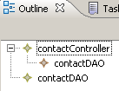
Dependency Injection (DI) у JSF.
Приклад 2 (jsf_contact)
<managed-bean>
<managed-bean-name>contactDAO</managed-bean-name>
<managed-bean-class>com.ttp.model.ContactDAO
</managed-bean-class>
<managed-bean-scope>application</managed-bean-scope>
</managed-bean>
<managed-bean>
<managed-bean-name>contactController</managed-bean-name>
<managed-bean-class>com.ttp.controller.ContactController
</managed-bean-class>
<managed-bean-scope>request</managed-bean-scope>
<managed-property>
<property-name>contactDAO</property-name>
<property-class>com.ttp.model.ContactDAO</property-class>
<value>#{contactDAO}</value>
</managed-property>
</managed-bean>
faces-config.xml(фрагмент)
Notes:
Більшість програмних систем - це інструментальні засоби, які використовуються у виробничій діяльності. Розробники ПС повинні бути переконані, що їх продукт дійсно допоможе людям, а не буде “баластом”, що тільки нав'язується начальством. Тому розробнику перш ніж безпосередньо братись за реалізацію ПС, треба спочатку зрозуміти ділову сферу. Реальним кроком для цього є ділове моделювання (або бізнес-моделювання, моделювання виробничої діяльності організації чи підприємства).

Slide 19
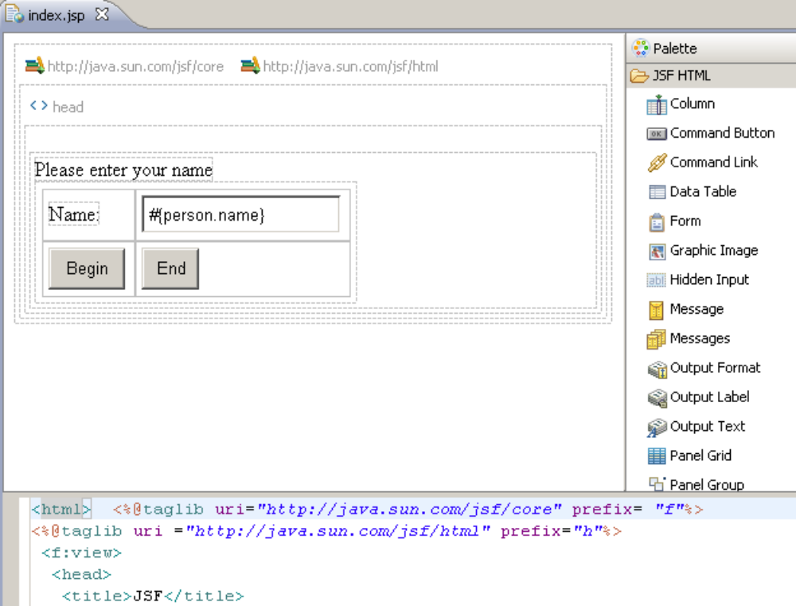
Візуальне проектування (index.jsp)
Notes:
Більшість програмних систем - це інструментальні засоби, які використовуються у виробничій діяльності. Розробники ПС повинні бути переконані, що їх продукт дійсно допоможе людям, а не буде “баластом”, що тільки нав'язується начальством. Тому розробнику перш ніж безпосередньо братись за реалізацію ПС, треба спочатку зрозуміти ділову сферу. Реальним кроком для цього є ділове моделювання (або бізнес-моделювання, моделювання виробничої діяльності організації чи підприємства).

Slide 20
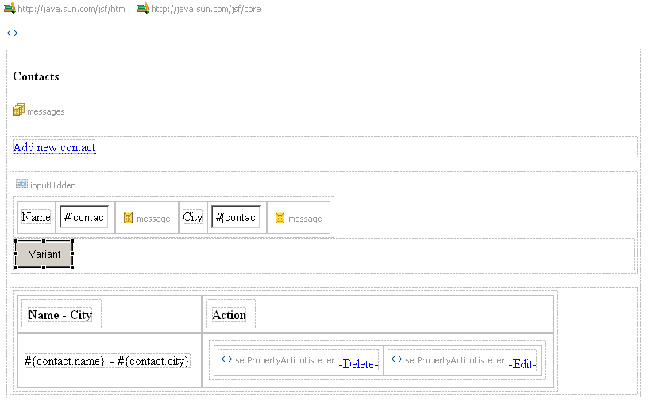
Візуальне проектування (contacts.jsp)
Notes:
Більшість програмних систем - це інструментальні засоби, які використовуються у виробничій діяльності. Розробники ПС повинні бути переконані, що їх продукт дійсно допоможе людям, а не буде “баластом”, що тільки нав'язується начальством. Тому розробнику перш ніж безпосередньо братись за реалізацію ПС, треба спочатку зрозуміти ділову сферу. Реальним кроком для цього є ділове моделювання (або бізнес-моделювання, моделювання виробничої діяльності організації чи підприємства).

Slide 21
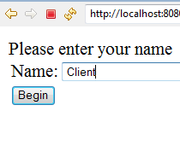
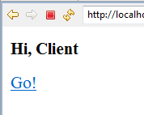
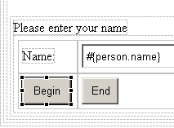
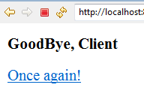
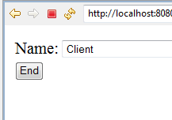
Навігація. Управління рендерінгом
index.jsp
index.jsp
(hi.jsp)
(bye.jsp)
Notes:
Більшість програмних систем - це інструментальні засоби, які використовуються у виробничій діяльності. Розробники ПС повинні бути переконані, що їх продукт дійсно допоможе людям, а не буде “баластом”, що тільки нав'язується начальством. Тому розробнику перш ніж безпосередньо братись за реалізацію ПС, треба спочатку зрозуміти ділову сферу. Реальним кроком для цього є ділове моделювання (або бізнес-моделювання, моделювання виробничої діяльності організації чи підприємства).

Slide 22
Управління рендерінгом
<h:outputLabel value="Please enter your name"
rendered="#{personController.beginButton != 0}"/>
<h:panelGrid columns="2" >
<h:outputLabel for ="name" value="Name:"/>
<h:inputText id ="name" value="#{person.name}"/>
<h:commandButton value="Begin"
action="#{personController.beginAction}"
rendered="#{personController.beginButton != 0}"/>
<h:commandButton value="End"
action="#{personController.endAction}"
rendered="#{personController.beginButton != 1}"/>
</h:panelGrid>
index.jsp (фрагмент)
public String beginAction() {//обробник
beginButton=0; //прапорець
return "begin"; //для навігації
}
PersonController.java (фрагмент)
Notes:
Більшість програмних систем - це інструментальні засоби, які використовуються у виробничій діяльності. Розробники ПС повинні бути переконані, що їх продукт дійсно допоможе людям, а не буде “баластом”, що тільки нав'язується начальством. Тому розробнику перш ніж безпосередньо братись за реалізацію ПС, треба спочатку зрозуміти ділову сферу. Реальним кроком для цього є ділове моделювання (або бізнес-моделювання, моделювання виробничої діяльності організації чи підприємства).

Slide 23
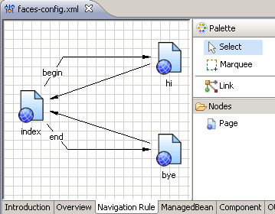
faces-config.xml. Правила навігації.
Візуальне проектування (проект hi-bye)
Notes:
Більшість програмних систем - це інструментальні засоби, які використовуються у виробничій діяльності. Розробники ПС повинні бути переконані, що їх продукт дійсно допоможе людям, а не буде “баластом”, що тільки нав'язується начальством. Тому розробнику перш ніж безпосередньо братись за реалізацію ПС, треба спочатку зрозуміти ділову сферу. Реальним кроком для цього є ділове моделювання (або бізнес-моделювання, моделювання виробничої діяльності організації чи підприємства).

Slide 24
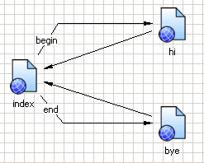
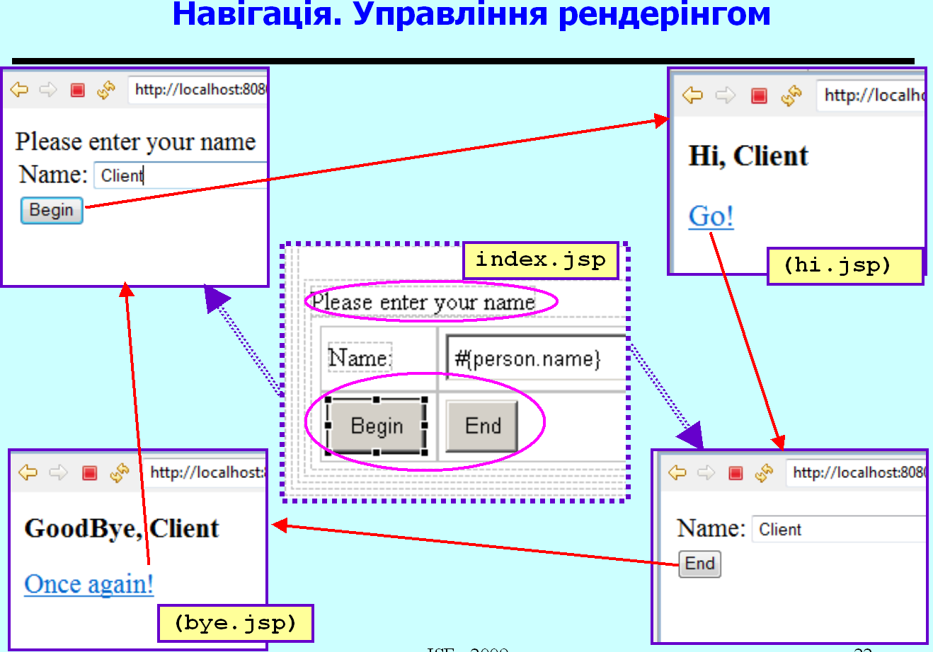
faces-config.xml. Правила навігації.
Візуальне проектування (проект hi-bye)
Notes:
Більшість програмних систем - це інструментальні засоби, які використовуються у виробничій діяльності. Розробники ПС повинні бути переконані, що їх продукт дійсно допоможе людям, а не буде “баластом”, що тільки нав'язується начальством. Тому розробнику перш ніж безпосередньо братись за реалізацію ПС, треба спочатку зрозуміти ділову сферу. Реальним кроком для цього є ділове моделювання (або бізнес-моделювання, моделювання виробничої діяльності організації чи підприємства).

Slide 25
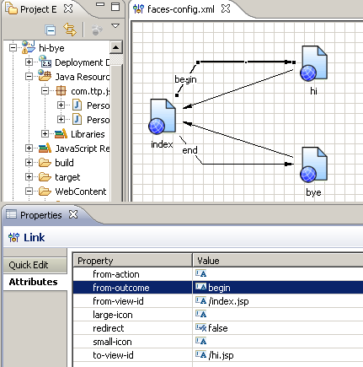
faces-config.xml. Правила навігації.
Візуальне проектування (проект hi-bye)
Notes:
Більшість програмних систем - це інструментальні засоби, які використовуються у виробничій діяльності. Розробники ПС повинні бути переконані, що їх продукт дійсно допоможе людям, а не буде “баластом”, що тільки нав'язується начальством. Тому розробнику перш ніж безпосередньо братись за реалізацію ПС, треба спочатку зрозуміти ділову сферу. Реальним кроком для цього є ділове моделювання (або бізнес-моделювання, моделювання виробничої діяльності організації чи підприємства).

Slide 26
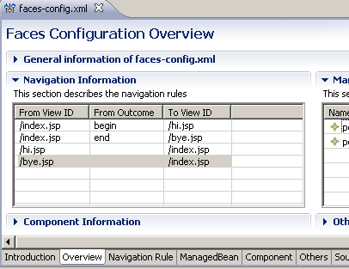
faces-config.xml.
Візуальне проектування (проект hi-bye)
Notes:
Більшість програмних систем - це інструментальні засоби, які використовуються у виробничій діяльності. Розробники ПС повинні бути переконані, що їх продукт дійсно допоможе людям, а не буде “баластом”, що тільки нав'язується начальством. Тому розробнику перш ніж безпосередньо братись за реалізацію ПС, треба спочатку зрозуміти ділову сферу. Реальним кроком для цього є ділове моделювання (або бізнес-моделювання, моделювання виробничої діяльності організації чи підприємства).

Slide 27
Навігація у faces-config.xml (фрагмент)
<navigation-rule>
<from-view-id>/index.jsp</from-view-id>
<navigation-case>
<from-outcome>begin</from-outcome>
<to-view-id>/hi.jsp</to-view-id>
</navigation-case>
</navigation-rule>
<navigation-rule>
<from-view-id>/index.jsp</from-view-id>
<navigation-case>
<from-outcome>end</from-outcome>
<to-view-id>/bye.jsp</to-view-id>
</navigation-case>
</navigation-rule>
<navigation-rule>
<from-view-id>/hi.jsp</from-view-id>
<navigation-case>
<to-view-id>/index.jsp</to-view-id>
</navigation-case>
</navigation-rule>
1
1
3
2
2
3
Notes:
Більшість програмних систем - це інструментальні засоби, які використовуються у виробничій діяльності. Розробники ПС повинні бути переконані, що їх продукт дійсно допоможе людям, а не буде “баластом”, що тільки нав'язується начальством. Тому розробнику перш ніж безпосередньо братись за реалізацію ПС, треба спочатку зрозуміти ділову сферу. Реальним кроком для цього є ділове моделювання (або бізнес-моделювання, моделювання виробничої діяльності організації чи підприємства).

Slide 28
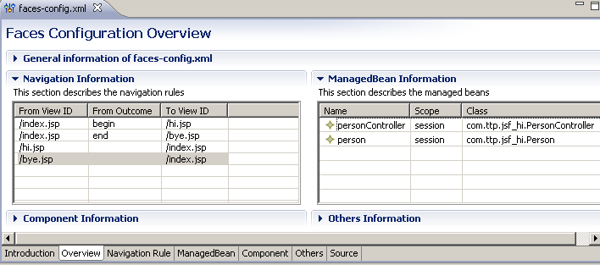
faces-config.xml. Огляд (Overview)
Notes:
Більшість програмних систем - це інструментальні засоби, які використовуються у виробничій діяльності. Розробники ПС повинні бути переконані, що їх продукт дійсно допоможе людям, а не буде “баластом”, що тільки нав'язується начальством. Тому розробнику перш ніж безпосередньо братись за реалізацію ПС, треба спочатку зрозуміти ділову сферу. Реальним кроком для цього є ділове моделювання (або бізнес-моделювання, моделювання виробничої діяльності організації чи підприємства).

Slide 29
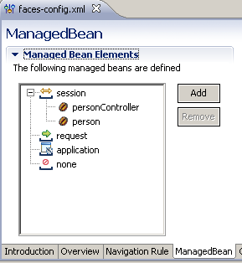
faces-config.xml. Візуальне проектування (проект hi-bye) Управляючі об'єкти (managed-bean)
Notes:
Більшість програмних систем - це інструментальні засоби, які використовуються у виробничій діяльності. Розробники ПС повинні бути переконані, що їх продукт дійсно допоможе людям, а не буде “баластом”, що тільки нав'язується начальством. Тому розробнику перш ніж безпосередньо братись за реалізацію ПС, треба спочатку зрозуміти ділову сферу. Реальним кроком для цього є ділове моделювання (або бізнес-моделювання, моделювання виробничої діяльності організації чи підприємства).

Slide 30
Додаток 1.
Проект hi-bye

Slide 31
Проект hi-bye
index.jsp
(hi.jsp)
(bye.jsp)
Notes:
Більшість програмних систем - це інструментальні засоби, які використовуються у виробничій діяльності. Розробники ПС повинні бути переконані, що їх продукт дійсно допоможе людям, а не буде “баластом”, що тільки нав'язується начальством. Тому розробнику перш ніж безпосередньо братись за реалізацію ПС, треба спочатку зрозуміти ділову сферу. Реальним кроком для цього є ділове моделювання (або бізнес-моделювання, моделювання виробничої діяльності організації чи підприємства).

Slide 32
Person.java
package com.ttp.jsf_hi;
public class Person {
private String name;
public void setName(String name) {
this.name = name;
}
public String getName() {
return this.name;
}
}
Notes:
Більшість програмних систем - це інструментальні засоби, які використовуються у виробничій діяльності. Розробники ПС повинні бути переконані, що їх продукт дійсно допоможе людям, а не буде “баластом”, що тільки нав'язується начальством. Тому розробнику перш ніж безпосередньо братись за реалізацію ПС, треба спочатку зрозуміти ділову сферу. Реальним кроком для цього є ділове моделювання (або бізнес-моделювання, моделювання виробничої діяльності організації чи підприємства).

Slide 33
PersonController.java
public class PersonController {
private Person person;
public Person getPerson() {return person;}
public void setPerson(Person person)
{this.person = person;}
private int beginButton=1;
public String beginAction() {
beginButton=0;
return "begin";
}
public String endAction() {
beginButton=1;
return "end";
}
public int getBeginButton() {return beginButton;}
public void setBeginButton(int beginButton)
{this.beginButton = beginButton;}
}
Обробники

Slide 34
index.jsp
<html>
<%@taglib uri="http://java.sun.com/jsf/core" prefix= "f"%>
<%@taglib uri ="http://java.sun.com/jsf/html" prefix="h"%>
<head>
<title>JSF</title>
</head>
<body>
<f:view>
<h:form id="form">
<h:outputLabel value="Please enter your name"
rendered="#{personController.beginButton != 0}"/>
<h:panelGrid columns="2" >
<h:outputLabel for ="name" value="Name:"/>
<h:inputText id ="name" value="#{person.name}"/>
<h:commandButton value="Begin"
action="#{personController.beginAction}"
rendered="#{personController.beginButton != 0}"/>
<h:commandButton value="End"
action="#{personController.endAction}"
rendered="#{personController.beginButton != 1}"/>
</h:panelGrid>
</h:form>
</f:view>
</body>
</html>

Slide 35
hi.jsp
<%@ taglib uri="http://java.sun.com/jsf/html"prefix="h"%>
<%@ taglib uri="http://java.sun.com/jsf/core"prefix="f"%>
<html>
<f:view>
<head><title>Hi</title></head>
<body>
<h:form>
<h4>Hi,<h:outputText
value="#{personController.person.name}" />
</h4>
<h:commandLink action="index" immediate="true">
<h:outputText value="Go!"/>
</h:commandLink>
</h:form>
</body>
</f:view>
</html>

Slide 36
Додаток 2.
Проект jsf_contact

Slide 37
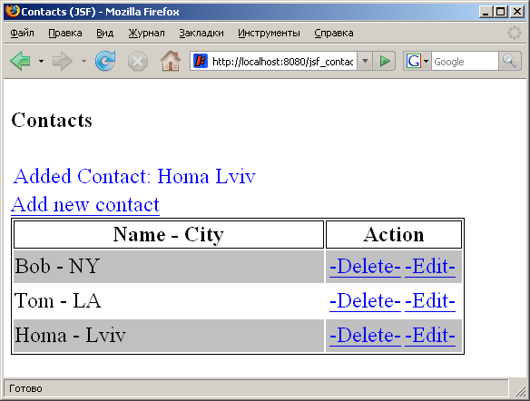
Проект jsf_contact

Slide 38
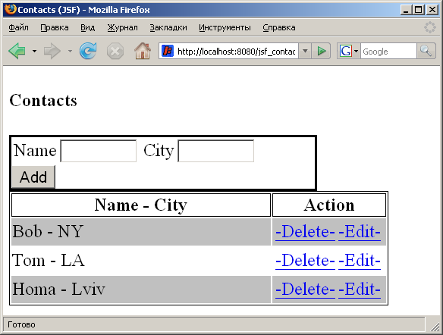
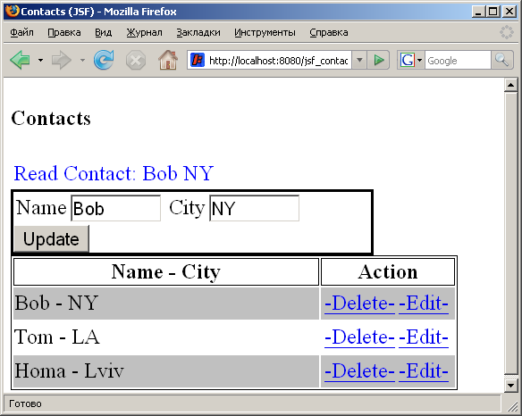
Проект jsf_contact –
CRUD-проект
Notes:
Більшість програмних систем - це інструментальні засоби, які використовуються у виробничій діяльності. Розробники ПС повинні бути переконані, що їх продукт дійсно допоможе людям, а не буде “баластом”, що тільки нав'язується начальством. Тому розробнику перш ніж безпосередньо братись за реалізацію ПС, треба спочатку зрозуміти ділову сферу. Реальним кроком для цього є ділове моделювання (або бізнес-моделювання, моделювання виробничої діяльності організації чи підприємства).

Slide 39
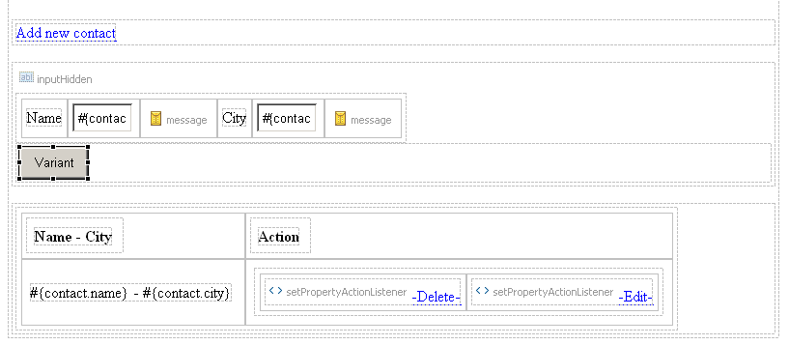
contacts.jsp (структура)
<h:form binding="#{contactController.form}"
rendered="false" styleClass="form">
<h:panelGrid columns="6">
<h:panelGroup>
<h:form>
<h:dataTable …
</h:dataTable>
</h:form>
Notes:
Більшість програмних систем - це інструментальні засоби, які використовуються у виробничій діяльності. Розробники ПС повинні бути переконані, що їх продукт дійсно допоможе людям, а не буде “баластом”, що тільки нав'язується начальством. Тому розробнику перш ніж безпосередньо братись за реалізацію ПС, треба спочатку зрозуміти ділову сферу. Реальним кроком для цього є ділове моделювання (або бізнес-моделювання, моделювання виробничої діяльності організації чи підприємства).

Slide 40
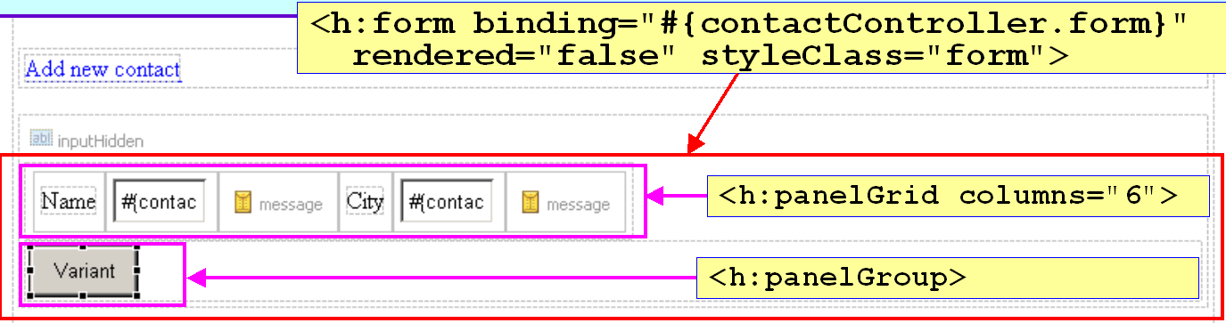
contacts.jsp у фрагментах (1/3)
<h:form binding="#{contactController.form}" rendered="false"
styleClass="form">
<h:panelGrid columns="6">
<h:outputLabel value="Name" for="name" />
<h:inputText id="name" label="Name" required="true"
value="#{contactController.contact.name}" size="4" />
<h:outputLabel value="City" for="city" />
<h:inputText id="city" required="true"
value="#{contactController.contact.city}" size="4" />
</h:panelGrid>
<h:panelGroup>
<h:commandButton binding="#{contactController.saveCommand}"
value="Variant" action="#{contactController.save}" />
</h:panelGroup>
</h:form>
“Чисте” Lego-компонентне конструювання!
Приклади традиційної валідації
Notes:
Більшість програмних систем - це інструментальні засоби, які використовуються у виробничій діяльності. Розробники ПС повинні бути переконані, що їх продукт дійсно допоможе людям, а не буде “баластом”, що тільки нав'язується начальством. Тому розробнику перш ніж безпосередньо братись за реалізацію ПС, треба спочатку зрозуміти ділову сферу. Реальним кроком для цього є ділове моделювання (або бізнес-моделювання, моделювання виробничої діяльності організації чи підприємства).

Slide 41
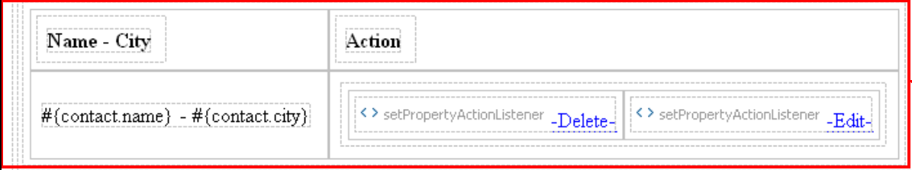
contacts.jsp у фрагментах (2/3)
<h:dataTable value="#{contactController.contacts}" var="contact"
rowClasses="oddRow, evenRow"
rendered="#{not empty contactController.contacts}"
styleClass="contactTable" headerClass="headerTable"
columnClasses="normal,centered">
<h:column>
<f:facet name="header">
<h:column>
<h:outputText value="Name - City" />
</h:column>
</f:facet>
<h:outputText value="#{contact.name} - #{contact.city}" />
</h:column>
<h:column>
<f:facet name="header">
<h:column>
<h:outputText value="Action" />
</h:column>
</f:facet> . . .
Ще залишилось!
Notes:
Більшість програмних систем - це інструментальні засоби, які використовуються у виробничій діяльності. Розробники ПС повинні бути переконані, що їх продукт дійсно допоможе людям, а не буде “баластом”, що тільки нав'язується начальством. Тому розробнику перш ніж безпосередньо братись за реалізацію ПС, треба спочатку зрозуміти ділову сферу. Реальним кроком для цього є ділове моделювання (або бізнес-моделювання, моделювання виробничої діяльності організації чи підприємства).

Slide 42
contacts.jsp у фрагментах (3/3)
<h:panelGrid columns="2">
<h:commandLink value="-Delete-"
action="#{contactController.delete}">
<f:setPropertyActionListener
target="#{contactController.selectedContact}»
value="#{contact}" />
</h:commandLink>
<h:commandLink value="-Edit-"
action="#{contactController.read}">
<f:setPropertyActionListener
target="#{contactController.selectedContact}»
value="#{contact}" />
</h:commandLink>
</h:panelGrid>
</h:column>
</h:dataTable>
Notes:
Більшість програмних систем - це інструментальні засоби, які використовуються у виробничій діяльності. Розробники ПС повинні бути переконані, що їх продукт дійсно допоможе людям, а не буде “баластом”, що тільки нав'язується начальством. Тому розробнику перш ніж безпосередньо братись за реалізацію ПС, треба спочатку зрозуміти ділову сферу. Реальним кроком для цього є ділове моделювання (або бізнес-моделювання, моделювання виробничої діяльності організації чи підприємства).

Slide 43
ContactController.java (1/2)
public class ContactController {
private ContactDAO contactDAO;
/** The current contact that is being edited*/
private Contact contact = new Contact();
/** Contact to delete. */
private Contact selectedContact;
private UIForm form;
private UICommand addCommand;
private UICommand saveCommand;
/** For injection of contactDAO */
public void setContactDAO(ContactDAO contactDAO){
this.contactDAO = contactDAO;
}
public void addNew() {
form.setRendered(true);
addCommand.setRendered(false);
saveCommand.setValue("Add");
}
public void save() {
form.setRendered(false);
addCommand.setRendered(true);
if (contactDAO.save(contact) == null) {
addStatusMessage("Added " + contact);
} else {addStatusMessage("Updated " + contact);
}
}
public void delete() {
contactDAO.delete(selectedContact);
addStatusMessage("Removed " + selectedContact);
}
Notes:
Більшість програмних систем - це інструментальні засоби, які використовуються у виробничій діяльності. Розробники ПС повинні бути переконані, що їх продукт дійсно допоможе людям, а не буде “баластом”, що тільки нав'язується начальством. Тому розробнику перш ніж безпосередньо братись за реалізацію ПС, треба спочатку зрозуміти ділову сферу. Реальним кроком для цього є ділове моделювання (або бізнес-моделювання, моделювання виробничої діяльності організації чи підприємства).

Slide 44
ContactController.java (2/2)
public void read() {
contact = selectedContact; form.setRendered(true);
addCommand.setRendered(false);
addStatusMessage("Read "+ contact);saveCommand.setValue("Update");
}
private void addStatusMessage(String message) {
FacesContext.getCurrentInstance().addMessage(null,
new FacesMessage(FacesMessage.SEVERITY_INFO, message, null));
}
public Contact getContact() { return contact; }
public void setContact(Contact contact){this.contact = contact;}
public UIForm getForm() { return form;}
public void setForm(UIForm form) {this.form = form;}
public UICommand getAddCommand(){ return addCommand;}
public void setAddCommand(UICommand addCommand) {
this.addCommand = addCommand;
}
public Contact getSelectedContact() {return selectedContact;}
public void setSelectedContact(
Contact selectedContact) {
this.selectedContact = selectedContact;
}
public UICommand getSaveCommand(){return saveCommand;}
public void setSaveCommand(UICommand saveCommand) {
this.saveCommand = saveCommand;
}
public List<Contact>getContacts(){return contactDAO.getContacts();
}
}
Notes:
Більшість програмних систем - це інструментальні засоби, які використовуються у виробничій діяльності. Розробники ПС повинні бути переконані, що їх продукт дійсно допоможе людям, а не буде “баластом”, що тільки нав'язується начальством. Тому розробнику перш ніж безпосередньо братись за реалізацію ПС, треба спочатку зрозуміти ділову сферу. Реальним кроком для цього є ділове моделювання (або бізнес-моделювання, моделювання виробничої діяльності організації чи підприємства).

Slide 45
Contact.java
public class Contact {
private String name;
private String city;
protected long id;
public Contact(String name, String city) {
this.name = name;
this.city = city;
}
public Contact() {}
public String getName() { return name;}
public void setName(String name) { this.name = name;}
public String getCity() { return city;}
public void setCity(String city) { this.city = city;}
public long getId() {
return id;
}
public void setId(long id) {
this.id = id;
}
}
Notes:
Більшість програмних систем - це інструментальні засоби, які використовуються у виробничій діяльності. Розробники ПС повинні бути переконані, що їх продукт дійсно допоможе людям, а не буде “баластом”, що тільки нав'язується начальством. Тому розробнику перш ніж безпосередньо братись за реалізацію ПС, треба спочатку зрозуміти ділову сферу. Реальним кроком для цього є ділове моделювання (або бізнес-моделювання, моделювання виробничої діяльності організації чи підприємства).

Slide 46
ContactDAO.java
public class ContactDAO {
private Map<Long, Contact> contacts =
new LinkedHashMap<Long, Contact>();
private static long counter = 1l;
public List<Contact> getContacts() {
return new ArrayList<Contact>(contacts.values());
}
public synchronized Contact save(Contact contact) {
if (contact.id == 0) { contact.id = counter++;}
return contacts.put(contact.id, contact);
}
public synchronized void delete(Contact contact) {
contacts.remove(contact.id);
}
}
Notes:
Більшість програмних систем - це інструментальні засоби, які використовуються у виробничій діяльності. Розробники ПС повинні бути переконані, що їх продукт дійсно допоможе людям, а не буде “баластом”, що тільки нав'язується начальством. Тому розробнику перш ніж безпосередньо братись за реалізацію ПС, треба спочатку зрозуміти ділову сферу. Реальним кроком для цього є ділове моделювання (або бізнес-моделювання, моделювання виробничої діяльності організації чи підприємства).

Slide 47
Додаток 3

Slide 48
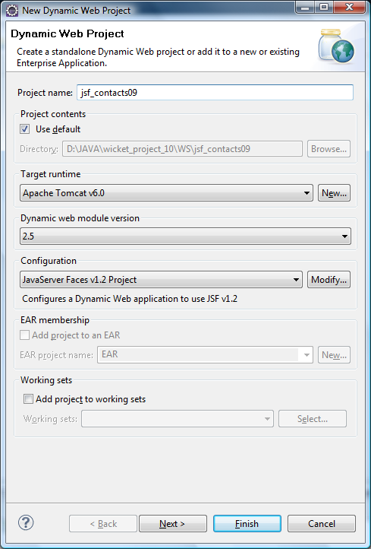
Технологія Java Server Faces. JSF-проект
Notes:
Більшість програмних систем - це інструментальні засоби, які використовуються у виробничій діяльності. Розробники ПС повинні бути переконані, що їх продукт дійсно допоможе людям, а не буде “баластом”, що тільки нав'язується начальством. Тому розробнику перш ніж безпосередньо братись за реалізацію ПС, треба спочатку зрозуміти ділову сферу. Реальним кроком для цього є ділове моделювання (або бізнес-моделювання, моделювання виробничої діяльності організації чи підприємства).

Slide 49
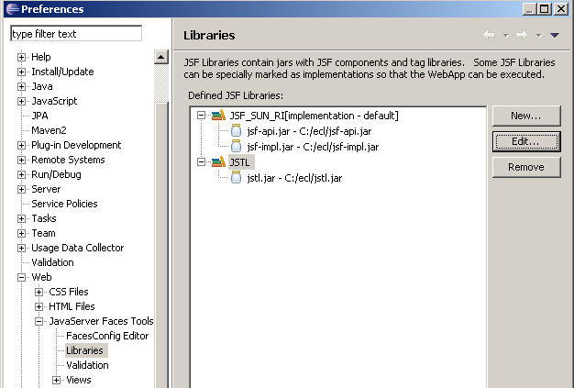
Бібліотеки
Notes:
Більшість програмних систем - це інструментальні засоби, які використовуються у виробничій діяльності. Розробники ПС повинні бути переконані, що їх продукт дійсно допоможе людям, а не буде “баластом”, що тільки нав'язується начальством. Тому розробнику перш ніж безпосередньо братись за реалізацію ПС, треба спочатку зрозуміти ділову сферу. Реальним кроком для цього є ділове моделювання (або бізнес-моделювання, моделювання виробничої діяльності організації чи підприємства).

